Slide 1
دوره یادگیری عمیق و شبکه‌های عصبی
جلسه ۲
پس‌انتشار خطا و گرادیان کاهشی از صفر
تابع هزینه، گراف محاسباتی، قاعده زنجیره‌ای و آموزش MLP با NumPy
کیوان محمودی

Slide 2
در این جلسه
ساخت موتور Autograd کوچک
۵
آموزش = کمینه‌سازی تابع هزینه
۱
Backpropagation ماتریسی برای MLP
۶
توابع هزینه: MSE و Cross-Entropy
۲
Gradient Checking و Mini-batch SGD
۷
گرادیان کاهشی و نرخ یادگیری
۳
محوشدگی گرادیان (Vanishing Gradient)
۸
گراف محاسباتی و قاعده زنجیره‌ای
۴

Slide 3
سه جزء آموزش یک شبکه عصبی
Optimizer
۳
Gradient
۲
Loss Function
۱
با استفاده از گرادیان پارامترها را به‌روز می‌کند؛ ساده‌ترینش Gradient Descent است.
جهت بیشترین افزایش هزینه نسبت به هر پارامتر؛ با Backpropagation محاسبه می‌شود.
خطای مدل را به یک عدد تبدیل می‌کند؛ هدف کمینه کردن آن است.

Slide 4
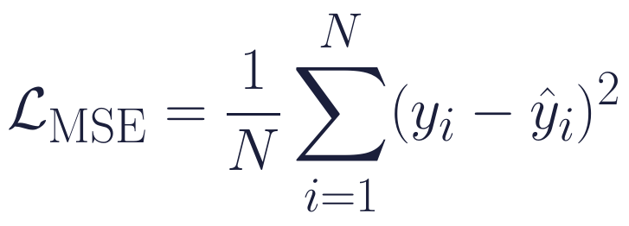
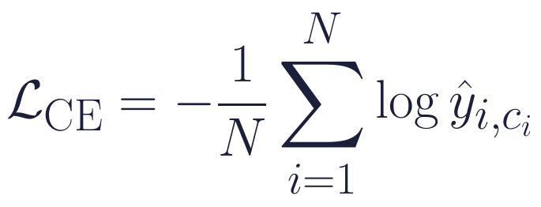
توابع هزینه: MSE و Cross-Entropy
MSE برای رگرسیون؛ Cross-Entropy برای طبقه‌بندی.
در Cross-Entropy فقط احتمال کلاس درست (c_i) اهمیت دارد.
کمینه‌کردن Cross-Entropy معادل Maximum Likelihood است.

Slide 5
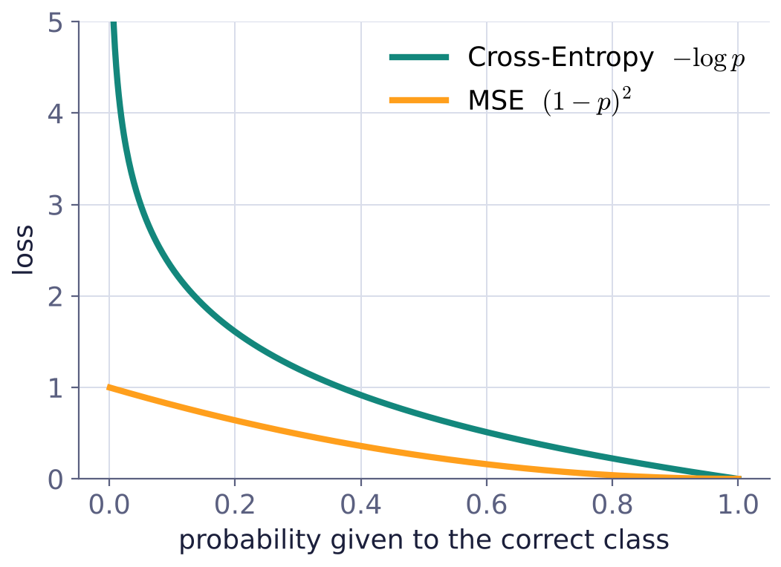
چرا Cross-Entropy برای طبقه‌بندی؟
وقتی مدل با اطمینان اشتباه می‌کند (p → 0)، جریمه Cross-Entropy به بی‌نهایت میل می‌کند.
جریمه MSE حداکثر ۱ است و گرادیان ضعیفی می‌دهد.
ترکیب Softmax + Cross-Entropy گرادیان بسیار ساده‌ای دارد.

Slide 6

گرادیان کاهشی (Gradient Descent)
گرادیان جهت بیشترین افزایش است؛ پس خلاف آن حرکت می‌کنیم.
η نرخ یادگیری (Learning Rate) و مهم‌ترین ابرپارامتر آموزش است.
تابع هزینه شبکه‌های عصبی محدب نیست، اما همین ایده ساده در عمل بسیار خوب کار می‌کند.

Slide 7
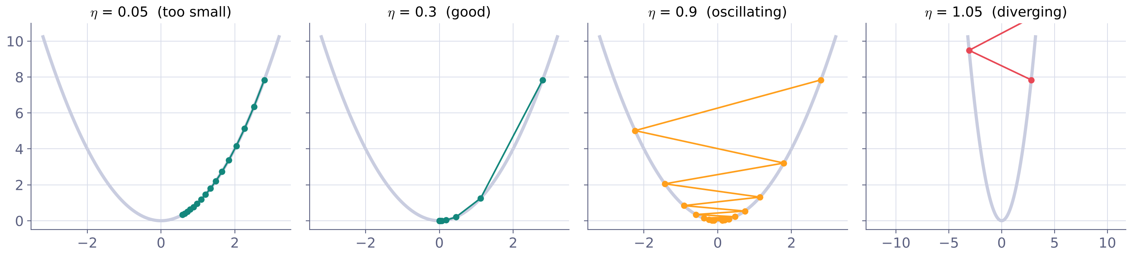
اثر نرخ یادگیری
کوچک: همگرایی کند | مناسب: سریع | بزرگ: نوسان | خیلی بزرگ: واگرایی

Slide 8
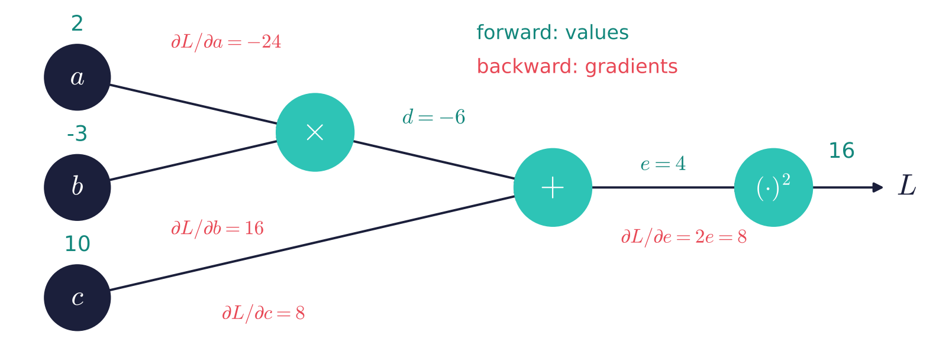
گراف محاسباتی (Computational Graph)
هر محاسبه = گرافی از عملیات ساده.
Forward: مقادیر از ورودی به خروجی.
Backward: گرادیان‌ها از خروجی به ورودی.
مثال: L = (a·b + c)²

Slide 9
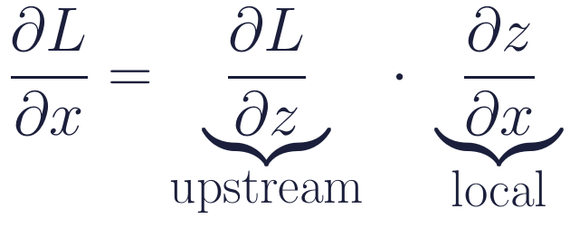
قاعده زنجیره‌ای: قلب Backpropagation
هر گره فقط مشتق محلی (Local Gradient) خودش را می‌داند.
گرادیان بالادستی در مشتق محلی ضرب و به پایین فرستاده می‌شود.
اگر گره‌ای در چند مسیر استفاده شود، گرادیان‌های مسیرها جمع می‌شوند.

Slide 10
یک موتور Autograd کوچک
هر عملیات، تابع backward خودش را می‌سازد.
گرادیان‌ها با += انباشته می‌شوند.
به همین دلیل در PyTorch قبل از هر backward باید zero_grad کنیم.
class Value:
def __init__(self, data, parents=()):
self.data, self.grad = data, 0.0
self._parents = parents
self._backward = lambda: None
def __mul__(self, other):
out = Value(self.data * other.data, (self, other))
def _backward():
self.grad += other.data * out.grad
other.grad += self.data * out.grad
out._backward = _backward
return out
def backward(self):
# visit nodes in reverse topological order
self.grad = 1.0
for v in reversed(topological_order(self)):
v._backward()

Slide 11
از اسکالر به ماتریس
Backpropagation برای MLP
محاسبات واقعی روی ماتریس‌ها و دسته‌ای از نمونه‌ها انجام می‌شود

Slide 12
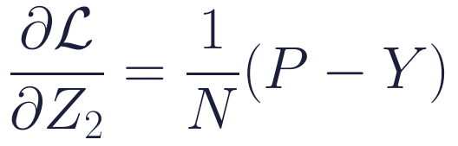
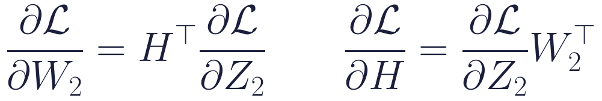
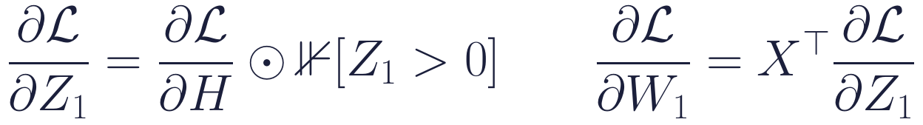
گرادیان‌های یک شبکه دولایه
P خروجی Softmax و Y ماتریس One-hot برچسب‌ها است.
قاعده طلایی: ابعاد گرادیان هر پارامتر = ابعاد خود پارامتر.

Slide 13
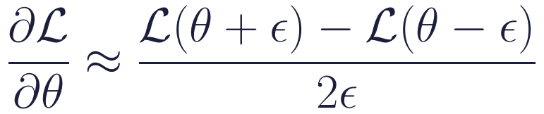
Gradient Checking: اعتماد کن، ولی بررسی کن
گرادیان تحلیلی را با تقریب عددی تفاضل مرکزی مقایسه می‌کنیم.
خطای نسبی کمتر از حدود ۱۰⁻⁶ یعنی پیاده‌سازی درست است.
فقط برای اشکال‌زدایی؛ برای آموزش بسیار کند است.

Slide 14
Batch، Stochastic یا Mini-batch؟
Mini-batch GD (استاندارد عملی)
Batch GD و SGD
دسته‌های ۳۲ تا ۲۵۶ نمونه‌ای.
تعادل بین دقت گرادیان و سرعت.
مناسب پردازش موازی روی GPU.
حلقه: Forward → Loss → Backward → Update
Batch: کل داده در هر گام؛ دقیق ولی کند و پرحافظه.
Stochastic: یک نمونه در هر گام؛ سریع ولی بسیار پرنویز.

Slide 15
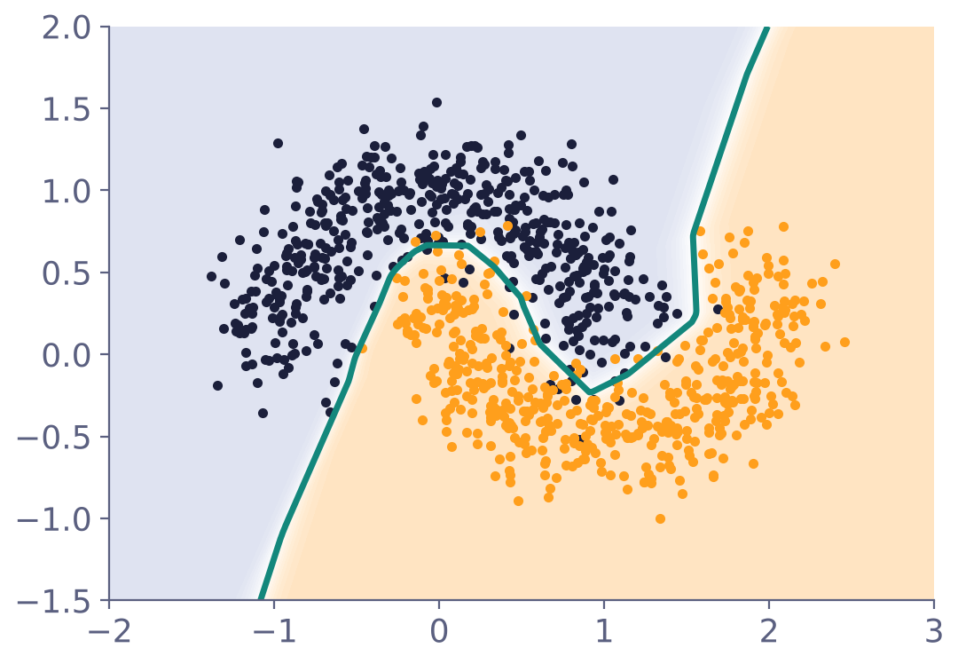
نتیجه: MLP دولایه با NumPy روی make_moons
۳۲ نورون پنهان با ReLU و خروجی Softmax.
Mini-batch SGD با اندازه دسته ۶۴ و نرخ یادگیری ۰/۵
دقت حدود ۹۷٪ روی داده آزمون.
مرز تصمیم کاملاً غیرخطی است.

Slide 16
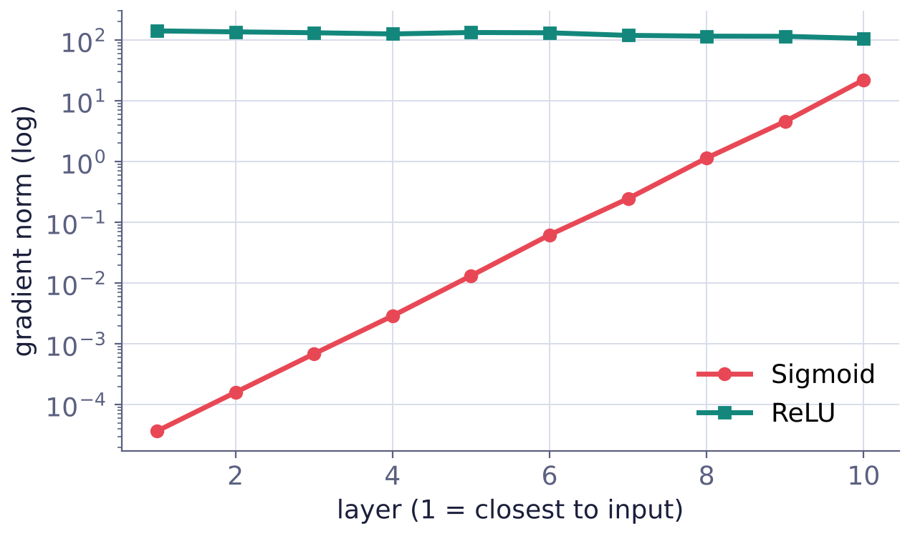
محوشدگی گرادیان (Vanishing Gradient)
گرادیان هر لایه حاصل‌ضرب مشتق‌های لایه‌های بالاتر است.
بیشینه مشتق Sigmoid برابر ۰/۲۵ است؛ در ۱۰ لایه گرادیان چند میلیون برابر کوچک می‌شود.
با ReLU و مقداردهی اولیه مناسب، گرادیان تقریباً ثابت می‌ماند.
راه‌حل‌های بعدی: Initialization، BatchNorm و ResNet.

Slide 17
جمع‌بندی
Loss خطا را به یک عدد تبدیل می‌کند: MSE برای رگرسیون، Cross-Entropy برای طبقه‌بندی.
Gradient Descent خلاف جهت گرادیان حرکت می‌کند؛ η مهم‌ترین ابرپارامتر است.
Backpropagation = قاعده زنجیره‌ای روی گراف محاسباتی.
Softmax + Cross-Entropy گرادیان ساده P − Y را می‌دهد.
Mini-batch SGD استاندارد عملی است.
Sigmoid در شبکه عمیق باعث Vanishing Gradient می‌شود.

Slide 18
تمرین
عملیات tanh و exp را به کلاس Value اضافه کنید و گرادیان را بررسی کنید.
۱
در TwoLayerNet به جای ReLU از Tanh استفاده کنید و با Gradient Checking بررسی کنید.
۲
آموزش را با batch_size برابر ۱، ۶۴ و کل داده مقایسه کنید.
۳
یک لایه پنهان دوم اضافه کنید و فرمول‌های Backward آن را بنویسید.
۴

